Slide 1

第九周
奉主名祷告会员（一）
07/28/2024
若歌教会夏季主日学
福音更新会员

Slide 2
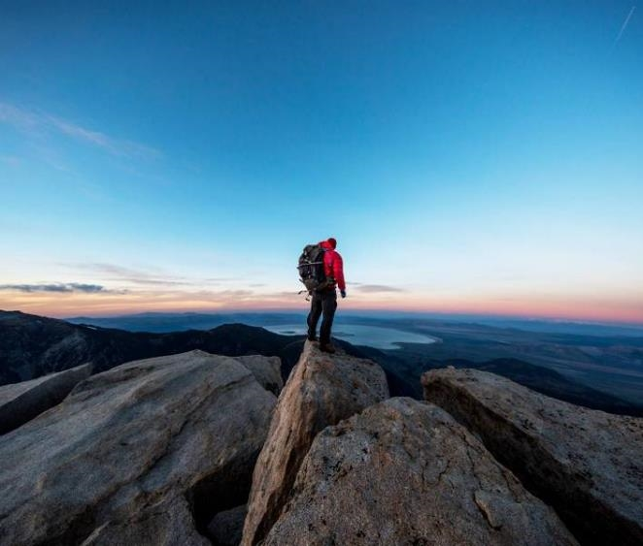

Agenda
什么是祷告
如何祷告
实际的例子

Slide 3
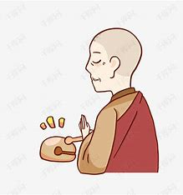

人人都会祷告
穷极则呼天,痛极则呼父母
人穷则反本，故劳苦倦极，未尝不呼天也；疾痛惨怛，未尝不呼父母也。
出自两汉司马迁的《屈原列传》
Notes:
夫天者，人之始也；父母者，人之本也。

Slide 4
什么是祷告？
祷告是我们与神之间的沟通和交流， 是基于对神的认识
  是人的本能 – 按照神的形象所造
  基督徒的祷告
    是一个属灵的礼物
      神的同在
    通过圣经和圣灵的能力，我们更多地
      认识神
      认识自己

Slide 5
祷告是一个属灵的礼物
神听见
道成肉身的耶稣 – 因他的血是我们与神和好
‘原来前约有礼拜的条例和属世界的圣幕。因为有预备的帐幕，头一层叫作圣所，里面有灯台、桌子，和陈设饼。第二幔子后又有一层帐幕，叫作至圣所，。。。至于第二层帐幕，惟有大祭司一年一次独自进去，没有不带着血为自己和百姓的过错献上。。。但现在基督已经来到，作了将来美事的大祭司，经过那更大更全备的帐幕，不是人手所造，也不是属乎这世界的；并且不用山羊和牛犊的血，乃用自己的血，只一次进入圣所，成了永远赎罪的事。若山羊和公牛的血，并母牛犊的灰，洒在不洁的人身上，尚且叫人成圣，身体洁净，何况基督藉着永远的灵，将自己无瑕无疵献给神，他的血岂不更能洗净你们的心，除去你们的死行，使你们事奉那永生神吗？' 希伯来书9:1-14
'耶稣大声喊叫，气就断了。殿里的幔子从上到下裂为两半。' 马可福音15:37-38

Slide 6
耶稣的名成了打开祷告门的钥匙
奉主名凭着信心求必得着，父因子得荣耀
11你们当信我，我在父里面，父在我里面。即或不信，也当因我所作的事信我。12 我实实在在地告诉你们，我所作的事，信我的人也要作。并且要作比这更大的事。因为我往父那里去。13 你们奉我的名，无论求什么，我必成就，叫父因儿子得荣耀。14你们若奉我的名求什么，我必成就（约14:11-14）。

Slide 7
耶稣的名成了打开祷告门的钥匙
2. 因主名必赐给我们，我们喜乐得满足 – 神的同在
23 到那日，你们什么也就不问我了。我实实在在地告诉你们，你们若向父求什么，他必因我的名，赐给你们。24 向来你们没有奉我的名求什么，如今你们求就必得着，叫你们的喜乐可以满足。 约16:23-24
'你们中间谁有儿子求饼，反给他石头呢？求鱼，反给他蛇呢？你们虽然不好，尚且知道拿好东西给儿女，何况你们在天上的父，岂不更把好东西给求他的人吗？' 马太福音7:9-11

Slide 8
耶稣的名成了打开祷告门的钥匙
3. 奉主名求，我们因爱主必蒙父爱
25 这些事，我是用比喻对你们说的。时候将到，我不再用比喻对你们说，乃要将父明明地告诉你们。26 到那日，你们要奉我的名祈求。我并不对你们说，我要为你们求父。27 父自己爱你们，因为你们已经爱我，又信我是从父出来的。28 我从父出来，到了世界。我又离开世界，往父那里去（约16:25-28）。

Slide 9
祷告为什么没有想象中容易？
何 西 阿 書 7:14
¹⁴ 他 們 並 不 誠 心 哀 求 我 ， 乃 在 床 上 呼 號 ；
不是我们自然的选择 –自己解决
祷告没用
变成宗教仪式，成为责任
。。。
雅各书4：你 們 中 間 的 爭 戰 鬥 毆 是 從 那 裡 來 的 呢 ？ 不 是 從 你 們 百 體 中 戰 鬥 之 私 慾 來 的 麼 ？
² 你 們 貪 戀 ， 還 是 得 不 著 ； 你 們 殺 害 嫉 妒 ， 又 鬥 毆 爭 戰 ， 也 不 能 得 。 你 們 得 不 著 ， 是 因 為 你 們 不 求 。
³ 你 們 求 也 得 不 著 ， 是 因 為 你 們 妄 求 ， 要 浪 費 在 你 們 的 宴 樂 中 。

Slide 10
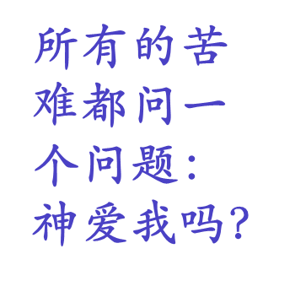
圣经中的祷告
急难困苦中的祷告 - 神的爱
詩 篇 130： 1 耶 和 華 啊 ， 我 從 深 處 向 你 求 告 ！
² 主 啊 ， 求 你 聽 我 的 聲 音 ！ 願 你 側 耳 聽 我 懇 求 的 聲 音 ！
2. 认罪的祷告 - 神的赦免
³ 主 ─ 耶 和 華 啊 ， 你 若 究 察 罪 孽 ， 誰 能 站 得 住 呢 ？
⁴ 但 在 你 有 赦 免 之 恩 ， 要 叫 人 敬 畏 你 。
馬 太 福 音 6:12
¹² 免 我 們 的 債 ， 如 同 我 們 免 了 人 的 債 。
神
我们

Slide 11
圣经中的祷告
3. 更多认识神的祷告 – 神的同在 和 信实
詩 篇 46：1 神 是 我 們 的 避 難 所 ， 是 我 們 的 力 量 ， 是 我 們 在 患 難 中 隨 時 的 幫 助 。⁷ 萬 軍 之 耶 和 華 與 我 們 同 在 ； 雅 各 的 神 是 我 們 的 避 難 所 ！
以 弗 所 書 1 ¹⁵ 因 此 ， 我 既 聽 見 你 們 信 從 主 耶 穌 ， 親 愛 眾 聖 徒 ，¹⁶ 就 為 你 們 不 住 的 感 謝 神 。 禱 告 的 時 候 ， 常 題 到 你 們 ，¹⁷ 求 我 們 主 耶 穌 基 督 的 神 ， 榮 耀 的 父 ， 將 那 賜 人 智 慧 和 啟 示 的 靈 賞 給 你 們 ， 使 你 們 真 知 道 他 ，¹⁸ 並 且 照 明 你 們 心 中 的 眼 睛 ， 使 你 們 知 道 他 的 恩 召 有 何 等 指 望 ， 他 在 聖 徒 中 得 的 基 業 有 何 等 豐 盛 的 榮 耀 ；¹⁹ 並 知 道 他 向 我 們 這 信 的 人 所 顯 的 能 力 是 何 等 浩 大 ，
耶稣基督的死和复活是神的爱，赦免，同在和信实的确据 – 这是我们最终的需要

Slide 12
如何祷告？
圣经中的祷告成为我们的祷告
  诗篇：赞美，认罪，感恩，祈求
  主祷文
  保罗的祷告
2. 圣经中的神的诫命成为我们的祷告
  神啊，我做不到，亏缺了你的荣耀，求你赦免
  求你给我力量遵守你的律法
圣经中的应许成为我们的祷告
詩 篇 62 ⁵ 我 的 心 哪 ， 你 當 默 默 無 聲 ， 專 等 候 神 ， 因 為 我 的 盼 望 是 從 他 而 來 。
⁶ 惟 獨 他 是 我 的 磐 石 ， 我 的 拯 救 ； 他 是 我 的 高 臺 ， 我 必 不 動 搖 。
  天父啊，这是我所要的，在你里面得安息。求你教导我惟 獨 你是我的磐石，我的拯救，不是靠我自己得能力
从环境 到 我们的心

Slide 13
神和神的国
圣经带领我们从环境到我们的心
圣经看到我们的诸多需要
同时圣经让我们看到更深层的需要
他人
文化
身体
我们的祷告：
  1. 我们的环境 - 我们的重担求神帮助
  2. 我们的心 – 罪得赦免，更多经历神，认识神
金钱
工作
灵界
Notes:
Bodily, relational, situational, spiritual sufferings

Slide 14
实际的例子
为生病的阿姨祷告
  求神医治。
  也求主让她的心得更新，即使身体无法完全康复，仍然经历神同在的平安
为苛刻的老板祷告
  求神让老板能行公义
  求神让我知道神是我的老板， 或求神给我机会以善胜恶
我太累了，太忙了。很多事情要做，做不完的事情。
  求神赦免我为了取悦别人不会拒绝， 求神赦免我的完美主义
  求神给我信心每周有一天好好休息
  求神给我恩典集中精神做好今天要做的事，不为明天忧虑

Slide 15
提摩太·凯勒：如何不住祷告？(tgcchinese.org)
每天安排固定的时间祷告 - 用神和福音“框”住一整天。
清晨醒来时
清晨醒来时
开始工作前
午餐时
晚餐后（或者结束工作后）
准备好就寝
父啊，感谢你的恩典，使我的生命得以保全到此刻。现在求你赐给我足够的爱来迎接这一天——让我感受到你的爱（使我不害怕也不被辖制），激动我对你的爱（使我不骄傲或也不自私），并使我由此产生对他人的爱（使我对他人不冷漠也不被迷惑）。为此用你的灵光照我，使我的心更宽广。如果没有你的保守，再完美的开始也毫无意义，所以求你持续不断地施恩于我，直到你领我与你的儿子、我们的主耶稣基督有完美的团契，使我可以看到他美丽而伟大的荣耀。因为无论我躺下入睡或是今早起来，都凭着你的恩典，所以无论发生什么，都使我在纪念你的时候充满喜乐和活力，总有一天，也就是在那复活之日，我会知道我的复活，这都是因为耶稣基督为我舍命，为我的义而复活。奉耶稣的名祷告，阿们。
Notes:
“既然我们的软弱需要许多的帮助，而我们的惰性又需要被鼓励，那么，我们每个人都应该为祷告另外安排固定的时间。”

Slide 16
写下每日祷文
清晨醒来：为爱祷告
工作前：求神保守
主啊，愿你一整天都能让我意识到你的存在，满有果效但又有耐心地履行与你的约，在我与人的交往中使我有智慧和怜悯，求父神保护我免受危险和患难。求你使我接受今天你在工作中赐下任何程度的成功或艰难，特别求你让我有同理心、随时愿意被打断，以便给他人带去益处。奉耶稣的名祷告，阿们。
中午：为神的同在而默想祷告
主啊，感谢你通过食物和住所维持我肉体的生命；感谢你透过福音赐给我新的生命；你曾向我应许，即便坏事也会成就你的美意，属于我的美事也不会被夺走；感谢你使我确信那最好、最完美的生命还未到来。现在请赐下与你同在的喜乐，并救我脱离生命里的的罪——包括完美主义、靠行为称义、畏惧批评以及服侍自己的罪。不要让我的心被对这个世界事物的过度欲望所搅扰，让我把心放在上面的事上，在那坐在你右边的是基督，是我的生命。奉耶稣的名祷告，阿们。（默想早晨读经时的亮光。）

Slide 17
结束工作时：为今天所遇到或帮助过的人
主啊，无论是在物质上还是精神上，都求你祝福我的家人、朋友和邻舍。祝福那些今天善待我们的人，赦免那些对我们有恶意的人，求你使他们悔改，有一颗更加良善的心志。怜悯那些有困难或正处于痛苦的人，并且按着他们所需引导他们。因着行各样善的、为罪忧伤、你的儿子、我们的救主耶稣基督的缘故，向我们这样行。奉耶稣的名祷告，阿们。
临睡前：为安息祷告
主啊，今晚请保守我们免受一切危险和恐惧。赐予我们恩典，不仅使我们的身体得到休息，也使我们在灵魂和良心上、在你的恩典和爱中也能得到安息，安慰我们和使我们得到放松。虽然我没有哪一天不犯这么多的罪，但求你在怜悯中遮盖我一切的罪，不要叫我感受不到你的同在。为耶稣的缘故，求你饶恕我。最后，求你总是不断赐下你的恩典给我们这些活在现世的人，使我们永不惧怕死亡；这样，无论生死，透过你儿子耶稣基督的赎价，我们都属于你，奉他的名献上我们不完美的祷告。阿们。

Slide 18
通过祷告的操练到渴慕神
我们奉主名在各样生活情景中祷告
雅5: 13你们中间有受苦的呢，他就该祷告。有喜乐的呢，他就该歌颂。
14你们中间有病了的呢，他就该请教会的长老来。他们可以奉主的名用油抹他，为他祷告。
15出于信心的祈祷，要救那病人，主必叫他起来。他若犯了罪，也必蒙赦免。
16所以你们要彼此认罪，互相代求，使你们可以得医治。义人祈祷所发的力量，是大有功效的。
祷告的操练
渴慕神
詩 篇 27： ⁴ 有一件事，我曾求耶和華，我仍要尋求：就是一生一世住在耶和華的殿中，瞻仰他的榮美，在他的殿裡求問。

Slide 19
参考资料
提摩太·凯勒：如何不住祷告？ (tgcchinese.org)
每日祷告小建议 (tgcchinese.org)
Timothy Keller: Prayer 祷告
Edward T. Welch: Side by Side 并肩同行
The Online Book of Common Prayer (bcponline.org) 公祷书
The Valley of Vision 山谷异象

Slide 20
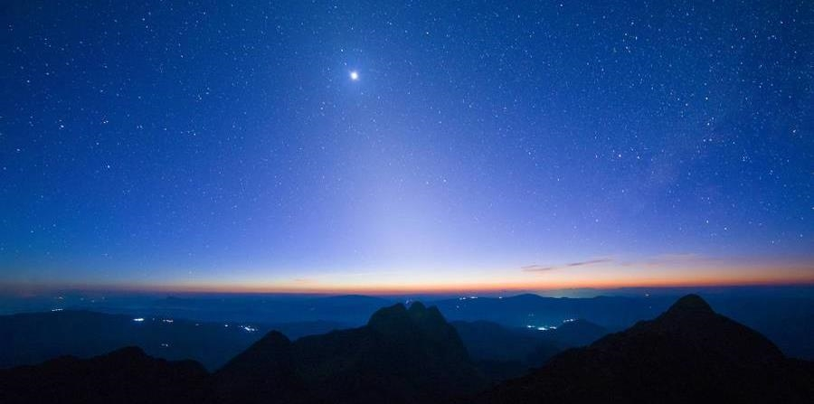

Thank you
小组讨论

